Slide 1


Ota ympäristöopin tehtäväkirja esille
Tee tehtävät:
KPL 19 s. 57, tehtävä 4
KPL 20 s. 58, tehtävä 1
KPL 21 s. 61, tehtävä 4
KPL 22 s. 62, tehtävä 1
KPL 23 s. 64, tehtävät 1-2

Slide 2

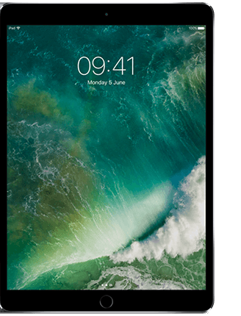

- VALO JA ÄÄNI
Hae iPad
Mene osoitteeseen kahoot.it
Kirjoita Game Pin –kohtaan:
Kirjoita OMA NIMESI (ei lempinimiä)

